Slide 1
V12 metabolische Netzwerke
Metabolisches Netzwerk: Gesamtheit aller metabolischen Pfade einer Zelle / eines Organismus
Methoden der Systembiologie ermöglichen die integrierte, simultane Betrachtung von kompletten metabolischen Netzwerken.
wichtige Fragen:
(1) wie soll man die Gesamtheit der metabolischen Flüsse im Netzwerk beschreiben?
(2) wie können mathematische Techniken die gezielte Manipulation von Mikroorganismen im Hinblick auf die Produktion bestimmter Substanzen unterstützen?
Inhalt V12:
(1) stöchiometrische Matrix
(2) Flux Balance Analysis - Methode
(3) Elementary Flux Mode – Analyse (anschaulich + Anwendung)

Slide 2
Ecocyc : Datenbank mit Reaktionen von E. coli
Datentyp | Anzahl
Gene | 4499
Genprodukte, die in Mini-Review behandelt werden | 3706
Genprodukte mit exp. validierten GO-Termen | 2462
Enzyme | 1485
Metabolische Reaktionen | 1577
Substanzen | 2363
Transporter | 264
Transportreaktionen | 348
Transportierte Substrate | 254
Transkriptionsfaktoren | 188
Regulatorische Interaktionen | 5827
Transkriptionsinitiation | 3207
Transkription – Elongation | 20
Regulation der Translation | 114
Enzym-Modulierung | 2468
andere | 18
Keseler et al. Nucl. Acids Res. (2013) 41: D605-D612

Slide 3
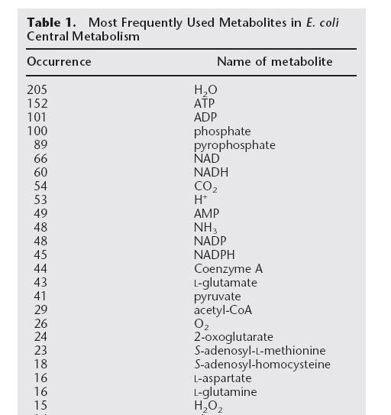
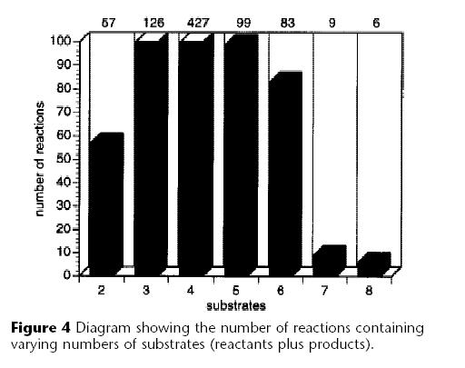
Beispiel: Stoffwechsel von E. coli
Im Mittel enthält jede Reaktion
4 Substrate.
Ouzonis, Karp, Genome Research 10, 568 (2000)

Slide 4
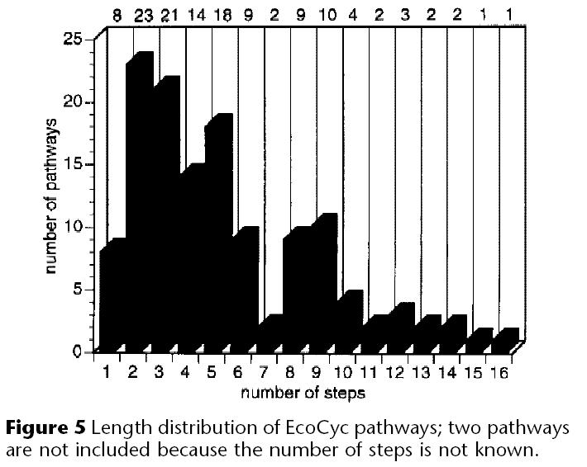
Beispiel: Stoffwechsel von E. coli
Eine ältere Version von EcoCyc enthielt 131 Stoffwechsel-
Pfade.
Die Länge der Pfade variiert von
1 bis 16. Der Mittelwert ist 5.4.
Von den 607 Enzymen sind
100 multifunktional.
Purin-Nukleosid-Phosphorylase
und Nukleosid-Diphosphatkinase
katalysieren 7 bzw. 9 Reaktionen.
483 Reaktionen gehören zu einem
Pfad, 99 Reaktionen gehören zu
mehreren Pfaden.
Ouzonis, Karp, Genome Research 10, 568 (2000)

Slide 5
Fazit
Stoffwechsel-Netzwerke von einfachen Organismen sind mittlerweile
fast vollständig bekannt.
Ist die Beschreibung mit einzelnen Stoffwechsel-Wegen adäquat?
- Reaktionen, Enzyme und Substrate gehören oft zu mehreren Pfaden.
- Die Einteilung in einzelne Stoffwechsel-Pfade ist nicht immer eindeutig.

Slide 6
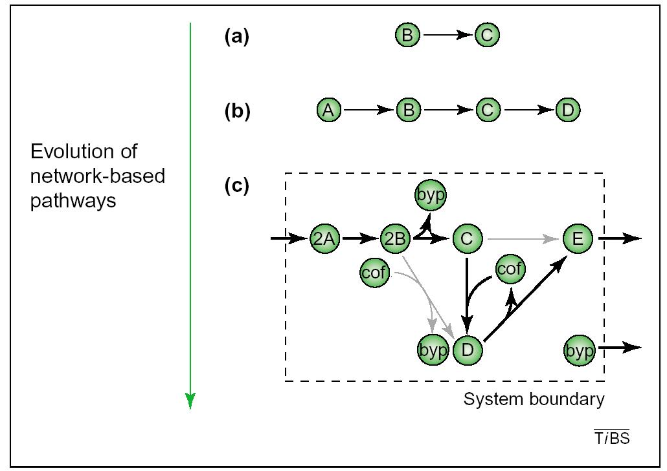
Metabolische Pfade in der post-genomischen Ära
(a) klassische Biochemie
bestimmt Stöchiometrien
einzelner Reaktionen
(b) Katalogisierung vieler
Reaktionen, Gruppierung nach
gemeinsamen Metaboliten
führt zu traditionellen Pfaden wie
Glykolyse, Pentose-Phosphat-
Pfad
(c) Durch komplette Information
können nun die kompletten
metabolischen Pfade zu einem
Netzwerk kombiniert werden.

Slide 7
Metabolische Pfade in der post-genomischen Ära
Traditionelle metabolische Pfade dienen als konzeptioneller Rahmen
für Forschung und Lehre.
Man kann dadurch Metabolismen verschiedener Organismen vergleichen.
Jedoch sind sie nicht für quantitative, systemische Bewertungen biologischer
Reaktionsnetzwerke geeignet, da sie nur Teile der Netzwerke darstellen.
Sie wurden oft in Zelltypen entdeckt, in denen sie wichtige metabolische
Funktionen übernehmen (z.G. Glykolyse in Hefe).
Man kann diese Pfade jedoch nicht einfach auf andere Zelltypen mit anderen
Enzym- und Metabolit-Konzentrationen übertragen.

Slide 8
Flux Balance Analyse
Jede chemische Reaktion erfüllt die Erhaltung der Massen.
Mit dieser grundlegenden Bedingung können metabolische Systeme untersucht werden.
Man muss lediglich die Stöchiometrie aller metabolischen Pfade und die metabolischen Anforderungen kennen. Für jeden Metabolit gilt:
Im Gleichgewicht kann man die Massenerhaltung in einem metabolischen Netzwerk mathematisch durch eine Matrixgleichung darstellen:
S · v = 0
Hierbei ist die Matrix S wiederum die m × n stöchiometrische Matrix,
m = Anzahl der Metabolite, n = Anzahl der Reaktionen im Netzwerk.
Der Vektor v beinhaltet alle Flüsse des metabolischen Netzwerks,
nämlich die internen Flüsse, die Transportflüsse, und das Zellwachstum.

Slide 9
Beschreibung vernetzter metabolischer Pfade
(a) aus genomischen, biochemischen, physiologischen Daten wird ein Reaktionsnetzwerk aufgestellt. Es gibt interne Flüsse innerhalb der Systemgrenzen und externe Flüsse zum Austausch mit der Umgebung.
(b) Dieses Netzwerk wird durch eine m × n stöchiometrische Matrix dargestellt, in der m Metabolite durch n Reaktionen miteinander verbunden werden..
Papin et al. TIBS 28, 250 (2003)

Slide 10
Lösungsraum der metabolischen Flüsse
Da die Zahl an Metaboliten gewöhnlich kleiner ist als die Zahl an Reaktionen (m < n) ist die Flussgleichung üblicherweise unterbestimmt.
Daher gibt es im Allgemeinen eine Vielzahl an erlaubten Flussverteilungen, die die Massenerhaltung erfüllen. Dieser Satz von Lösungen entspricht dem Nullraum der Matrix S.

Slide 11
E.coli in silico
Das am besten charakterisierte zelluläre System ist E. coli.
Im Jahr 2000 konstruierten Edwards & Palsson eine in silico Darstellung des
E.coli- Metabolismus.
Dies erforderte eine Menge Handarbeit um die notwendigen Informationen
aus der biochemischen Literatur,
aus Genomannotationen und
aus metabolischen Datenbanken wie EcoCyc und KEGG
zusammenzustellen.
Bernhard Palsson,
UC San Diego
Edwards & Palsson
PNAS 97, 5528 (2000)

Slide 12
Gene im in silico Modell für E.coli
Edwards & Palsson
PNAS 97, 5528 (2000)

Slide 13
E.coli in silico
Begrenze α_{i} = 0 für irreversible interne Flüsse,
α_{i} = -∞ für reversible interne Flüsse (aufgrund der biochemischen Literatur)
Transportflüsse für PO₄²⁻, NH₃, CO₂, SO₄²⁻, K⁺, Na⁺ blieben unbeschränkt.
Für die anderen Metabolite wurden Obergrenzen verwendet
außer für die Metabolite, die das metabolische Netzwerk verlassen könne
(d.h. Acetat, Äthanol, Laktat, Succinat, Format, Pyruvat etc.)
Aus dem Satz der möglichen Flussverteilungen wird mit linearer Programmierung eine bestimmte Lösung bestimmt, die eine bestimmte metabolische Zielfunktion Z maximiert (bzw. –Z minimiert).
Als Zielfunktion Z wird hier die Summe aller Einzelflüsse definiert, was der Bildung maximaler Biomasse entspricht.
Edwards & Palsson, PNAS 97, 5528 (2000)

Slide 14
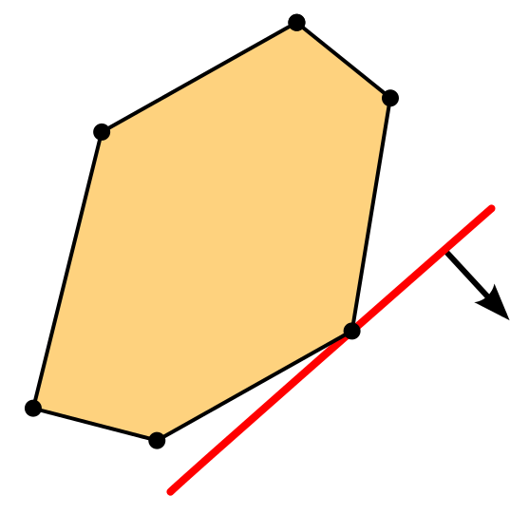
Lineare Programmierung
Lineare Programmierung ist eine Technik um optimale Werte für eine lineare objektive Funktion zu finden, wobei lineare Bedingungen für die Gleichheit und Ungleichheit für einzelne Variablen gelten.
Der Lösungsraum dieser Bedingungen ist ein konvexes Polytop. Jede Bedingung definiert eine begrenzende Fläche.
Die objektive Funktion ist eine lineare Funktion, die auf diesem Polyeder definiert ist.
Ein Algorithmus für lineare Programmierung findet einen Punkt in diesem Polyeder, wo diese Funktion den kleinsten (oder größten) Wert annimmt.
Dargestellt ist ein einfaches lineares Programm mit 2 Variablen (x und y) und 6 Ungleichungen.
Der Lösungsraum ist gelb gefärbt und bildet ein 2-dimensionales Polygon.
Die rote Linie repräsentiert die lineare Kostenfunktion.
Der Pfeil zeigt in die Richtung, in die wir optimieren.
www.wikipedia.org

Slide 15
Lineare Programmierung
Lineare Programme können in folgender kanonischer Form ausgedrückt werden:
www.wikipedia.org

Slide 16
E.coli in silico
Um die Korrektheit dieses Vorgehens zu testen, wurden Änderungen des metabolischen Netzwerkes simuliert, die sich durch hypothetische Gendeletionen ergeben.
Dafür wird einfach der Fluss durch die entsprechende enzymatische Reaktion auf 0 gesetzt.
Dann wird der optimale Wert der Mutante (Z_{mutant}) mit dem des Wild-types verglichen (Z)
Edwards & Palsson
PNAS 97, 5528 (2000)

Slide 17
Gendeletionen im zentralen E. coli MG1655 Metabolismus
Maximale Flüsse für virtuelles Wachstum auf Glucose für alle möglichen Deletionen einzelner Gene in Pfaden des zentralen Metabolismus (Glykolyse, Pentose Phosphat Pfad (PPP), Zitratzyklus, Atmung).
Gelbe Balken: Gendeletionen, die die maximale Biomasse (Fluss) auf weniger von 95% des Wert für den in silico Wildtyp drücken.
Edwards & Palsson PNAS 97, 5528 (2000)

Slide 18
Interpretation der Ergebnisse
Die essentiellen Gene gehörten zur 3-Kohlenstoff-Stufe der Glykolyse, 3 Reaktionen des Zitratzyklus und mehrere Mitglieder des PPP.
Alle anderen Gene des zentralen Metabolismus konnten entfernt werden ohne nenneswerten Effekt auf das in silico-Wachstum von E.coli.
Edwards & Palsson PNAS 97, 5528 (2000)

Slide 19
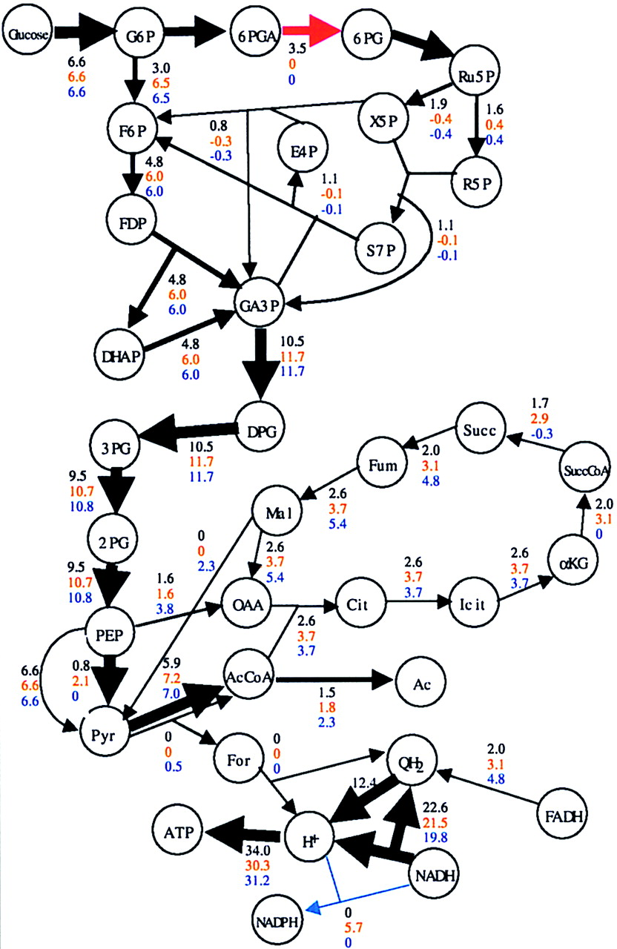
Umlenken der metabolischen Flüsse
(Schwarz) Flussverteilung für Wildtyp.
(Rot) zwf- Mutante. Die Biomasse-Erzeugung ist 99% des Wildtyps.
(Blau) zwf- pnt- Doppelmutante.
Biomasse-Erzeugung ist 92% des Wildtyps.
E.coli in silico umgeht die Deletion einer kritischen Reaktion (roter Pfeil) durch Erhöhung des Flusses durch die alternative G6P → P6P Reaktion.
Edwards & Palsson PNAS 97, 5528 (2000)

Slide 20
E.coli in silico
+ und – bedeuten Wachstum bzw. Nichtwachstum.
± heisst, dass Suppressormutanten beobachtet wurden, die diesem Mutanten-stamm Wachstum erlaubten.
glc: Glucose, gl: Glycerol,
succ: Succinat, ac: Acetat.
In 68 von 79 Fällen stimmte die Vorhersage mit dem Experiment überein.
Roten und gelbe Kreise kennzeichnen die vorhergesagten Mutationen, die Wachstum eliminieren bzw. reduzieren.
Edwards & Palsson
PNAS 97, 5528 (2000)

Slide 21
EcoCyc FBA Modell
FBA Modell für die EcoCyc-Daten kann mit der Software MetaFlux berechnet werden.
Es gibt eine SBML-Datei davon http://biocyc.org/download.shtml.
Das EcoCyc FBA Modell enthält 1888 Reaktionen.
58 Metabolite produziere Biomass.
Auf einem minimalen Medium (Glukose, Ammoniak) haben 370 Reaktionen einen Fluss ungleich 0.
Für 383 Wachstumsbedingungen gibt das Modell in 72.6% der Fälle eine korrekte Vorhersage von Wachstum/Nicht-Wachstum.
Für 4207 Deletionen einzelner Gene gibt das Modell in 91.2% der Fälle eine korrekte Vorhersage von Wachstum/Nicht-Wachstum.
Latendresse M, Krummenacker M, Trupp M, Karp PD
Bioinformatics 2012;28:388-396

Slide 22
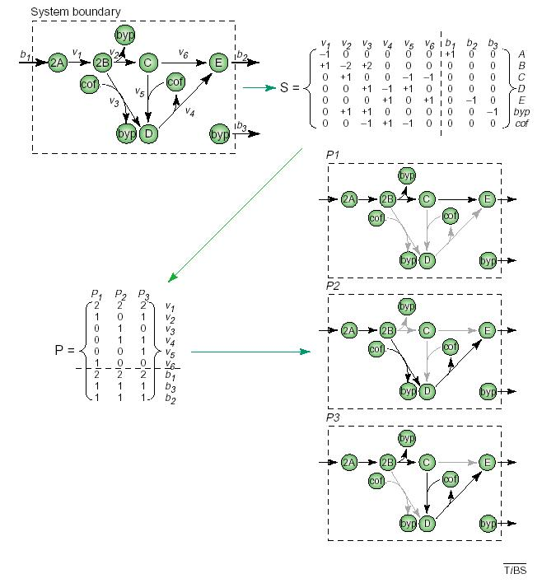
Berechnung von Elementaren Flussmoden aus der stöchiometrischen Matrix
Darstellung des Reaktions-
netzwerks mit stöchiometrischer
Matrix S.
stöchiometrische
Koeffizienten der
einzelnen
Reaktionen.
Metabolite
Analyse der Matrix S →
Pathway-Darstellung P.
Deren Zeilen enthalten
den Reaktionen
entsprechende Flüsse
und die Spalten die sich
ergebenden Pfade.
Elementare
Flussmoden
für dies System.
Papin et al. TIBS 28, 250 (2003)

Slide 23
Elementare Flussmoden in Modell-Netzwerk
A(ext)
B(ext)
C(ext)
R1
R2
R3
R4
B
R8
R5
R7
A
C
P
R9
R6
D
Klamt & Stelling Trends Biotech 21, 64 (2003)

Slide 24
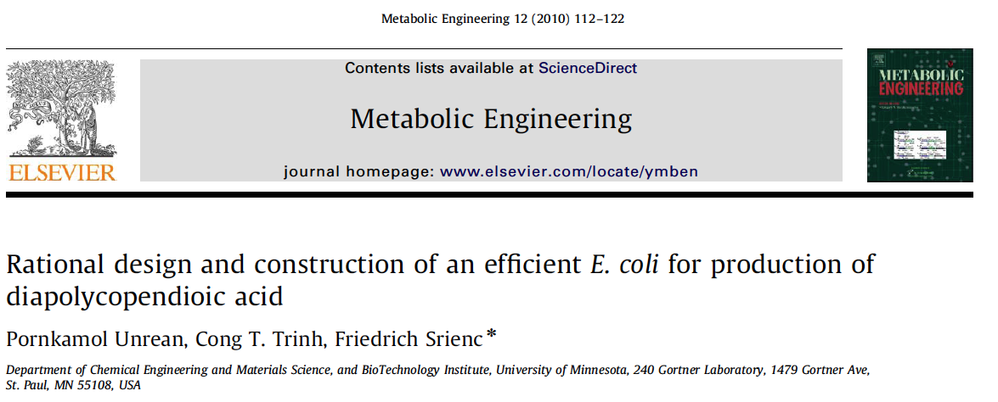
Stamm-Optimierung basierend auf EFM-Analyse
Carotenoide (z.B. DPL und DPA) sind Licht-absorbierende Pigmente, schützen vor UV-Strahlung, regulieren die Fluidität von Membranen, und wirken antioxidierend.
Sie werden als Nahrungszusatzstoffe, Pharmazeutika und als Lebensmittelfarbstoffe verwendet.
Ziel des Projekts: erhöhe die Carotenoid-Synthese in E.coli
Unrean et al. Metabol Eng 12, 112-122 (2010)

Slide 25
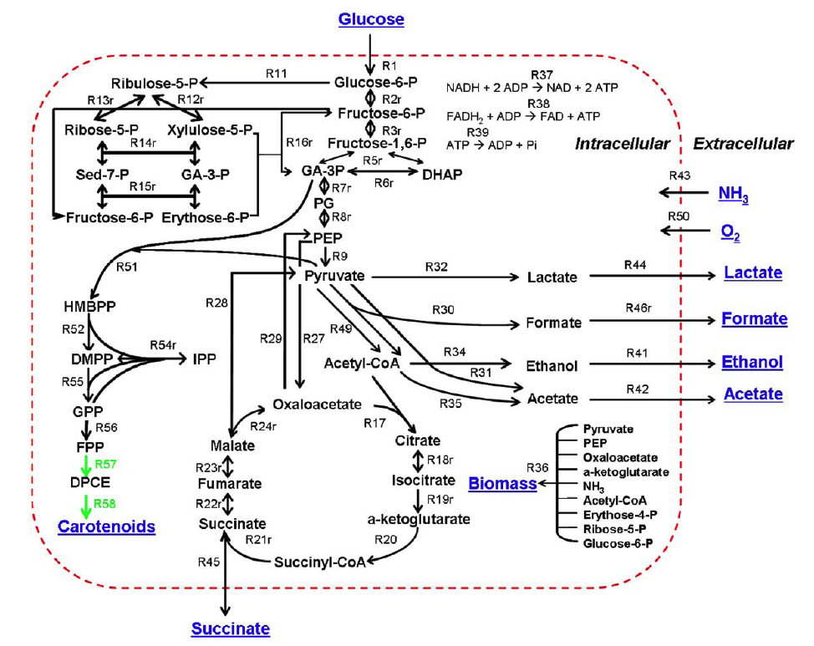
Metabolisches Netzwerk für rekombinantes E.coli
58 metabolische Reaktionen,
22 reversibel
36 irreversibel
57 Metabolite
29532 EFMs
In 5923 EFMs ist die
Produktion von Biomasse
und DPA gekoppelt.
Unrean et al. Metabol Eng 12, 112-122 (2010)

Slide 26
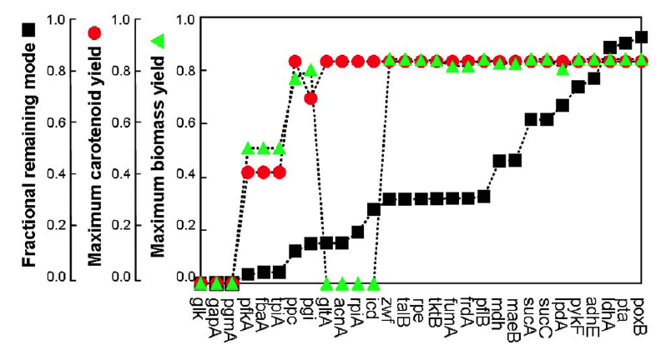
Effekte einzelner Gendeletionen
Resultate für virtuelle Gen-Kockouts (Abzählen der EFMs und Berechnung der CRT- und Biomasse-Produktion gemäß Stöchiometrien).
Wähle Targetgene, deren Knockouts noch eine möglichst hohe Ausbeute an CRT sowie eine sinnvolle Biomasse-Produktion behalten, durch die jedoch möglichst viele EFMs eliminiert werden.
Unrean et al. Metabol Eng 12, 112-122 (2010)

Slide 27
Effekte einzelner Gendeletionen
Als optimale Lösung vorhergesagt:
der Knockout von 8 Genen sollte zur Überproduktion von DPL und DPA führen.
nur 5 EFMs verbleiben für das restliche Netzwerk.
Unrean et al. Metabol Eng 12, 112-122 (2010)

Slide 28
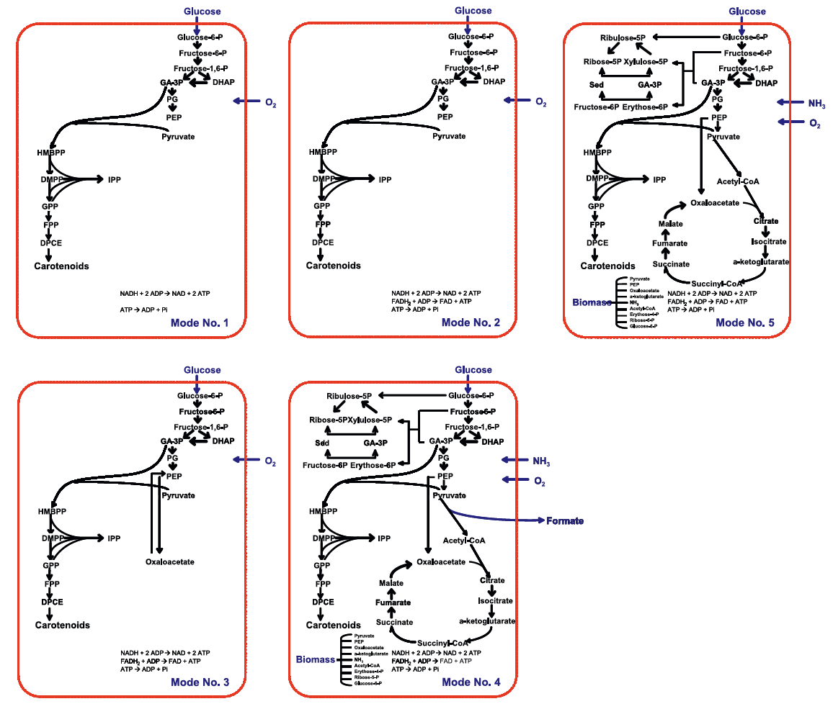
Verbleibende EFMs
Unrean et al. Metabol Eng 12, 112-122 (2010)

Slide 29
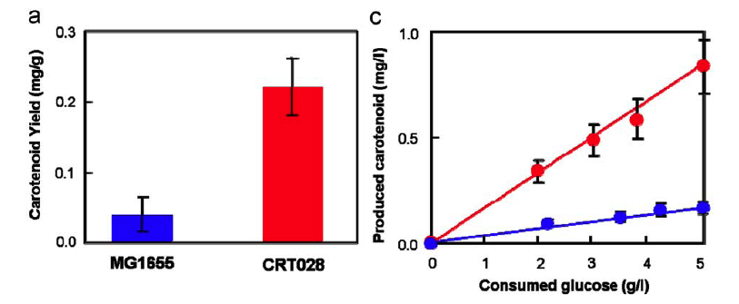
Experimentelle Verifikation: erhöhte Carotenoid-Ausbeute
Mutante wächst langsamer, aber
CRT-Produktion ist vierfach erhöht.
Unrean et al. Metabol Eng 12, 112-122 (2010)

Slide 30
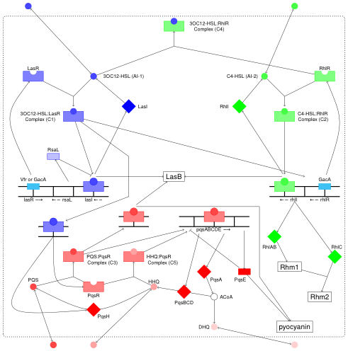
Quorum Sensing in P. aeruginosa
In P. aeruginosa, besteht das QS-Netzwerk aus 3 Systemen ( las, rhl, und pqs ), die hierarchisch organisiert sind.
- Wenn man die QS-Maschinerie selektiv durch Inhibitoren der Signalübermittlung hemmt, kann dadurch evtl. die Entstehung von Resistenzmutationen vermeiden
Ziel: entwickle einfaches
Computermodell, das die Einflüsse von inhibierenden Molekülen und Resistenzmutationen modelliert.
Schaadt, Steinbach, Helms
BMC Systems Biol. (2013)

Slide 31
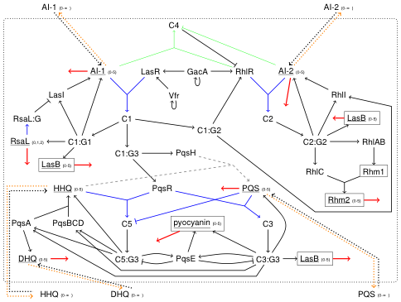
QS-Netwerk als generalisierte Boole‘sche Topologie
schwarze Reaktion = Schwellenwert ist 1
blaue Reaktion = Zustand des unter-strichenen Knoten muss ≥ 2 sein;
orange Reaktion = Zustand des unter-strichenen Knoten muss ≥ 3 sein;
dünne grüne Reaktion = Zustand des unterstrichenen Knoten muss ≥ 4 sein;
Zahlen : mögliche Zustände des Knoten
Gepunktete Pfeile: Transportprozesse
dicke rote Reaktion : passiert nach einer bestimmten Anzahl an Zeitschritten (Abbau).
Gestrichelte graue Pfeile : Reaktionen, die zufällig mit einer bestimmten Wahrschein-lichkeit passieren.
Mit C bezeichnete Knoten sind Komplexe eines Autoinducermoleküls und eines Rezeptors,
C:G ist ein an ein Operon gebundener Komplex..
Schaadt, Steinbach, Helms BMC Systems Biol. (2013))

Slide 32
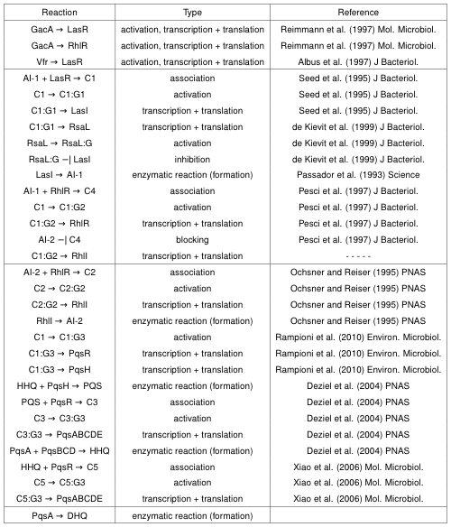
Reaktionen im QS-System

Slide 33
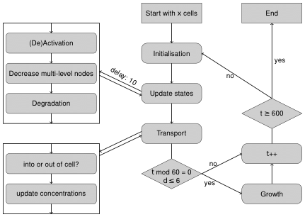
Update-Workflow für Zustand des Netzwerks

Slide 34
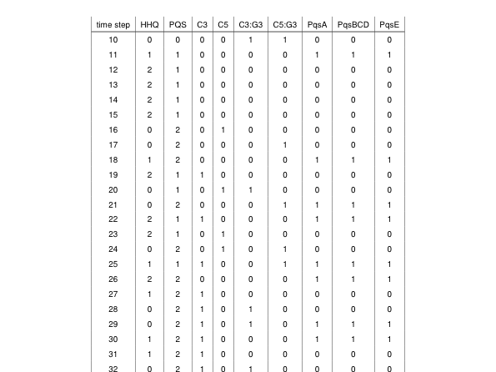
Beispieltrajektorie

Slide 35
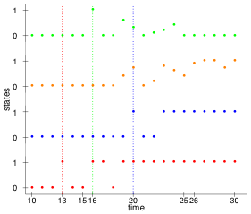
Simulationsstart
Für minimal notwendige Startbedingungen findet man:
Rot: erster Komplex aus AI–1 und LasR
Blau: zweiter Komplex aus AI–2 und RhlR.
Oranger: Komplex C3 des pqs-Systems zwischen PQS und PqsR
Grün:: Komplex C5 aus HHQ und PqsR.

Slide 36
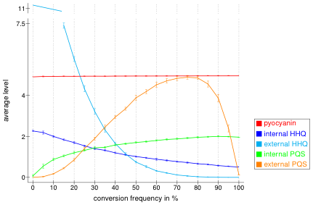
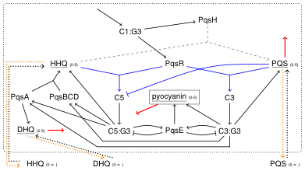
Auswirkung der PQS-Produktionsrate

Slide 37
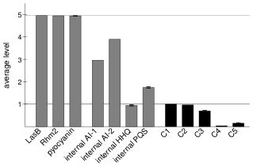
Verhalten des Wildtyps
Linien: maximal erreichbare Werte

Slide 38
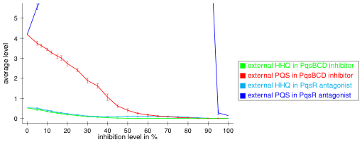
Simulierte PQS- und Pyocyanin-Levels für Wildtyp und Knock–out Mutanten

Slide 39
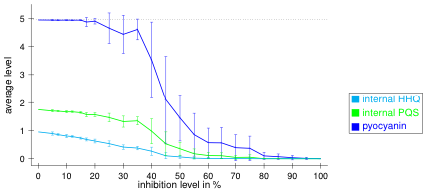
Externe HHQ und PQS-Level für Wildtyp und verschiedene Inhibitionslevel der zugefügten Inhibitoren

Slide 40
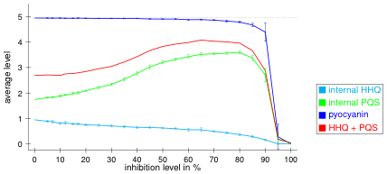
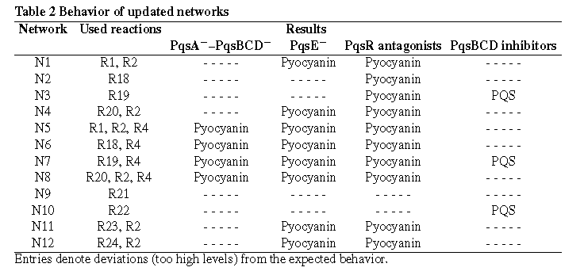
Inhibierung des PqsBCD-Enzyms mit verschiedener Stärke
Simuliere (künstlich) modifizierte Netzwerke mit zusätzlichen Reaktionen

Slide 41
Zusammenfassung
Regelbasierte Simulationen reproduzierten das aus der Literatur bekannte Verhalten der externen Levels der Autoinducer.
Die Zugabe von PqsBCD-Inhibitoren reduziert die externen Levels von HHQ und PQS deutlich. Die Stäre der Abnahme hängt davon ab, wie hoch der Inhibitionslevel ist.
Der Pyocyanin-Pfad scheint jedoch unvollständig zu sein.
Simulationen mit modifizierten Netzwerken deuten auf zusätzliche regulatorische Interaktionen hin. Dann kann man die experimentelle Befunde besser nachstellen.

